Slide 1
Тема урока:
" Буквы О-Ё
после
шипящих и Ц ".

Slide 2
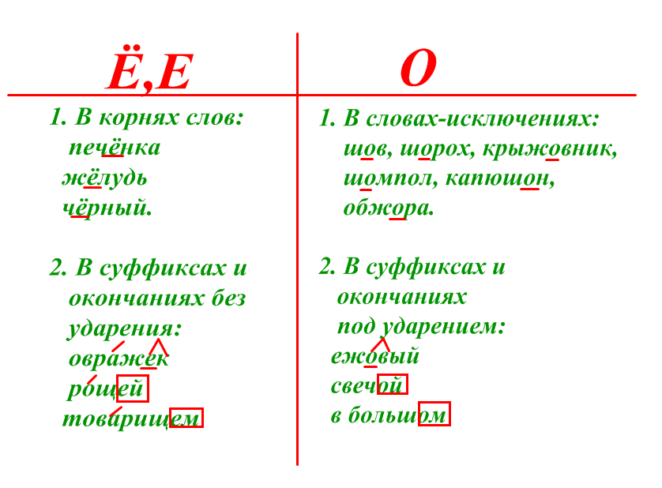

Slide 3
Щ..тка, крыж..вник, ш..пот, ш..рох, чуж..го, ш..лковый, горош..к, порош…к, ж..лудь, реш…тка, кап..шон, еж..нок, медвеж..нок, деш..вый, ключ…м, ч..рный, щ..чки, свеч..й, кирпич..м, шприц…м, ж…лтый.
О или Ё ?

Slide 7
Вставить пропущенные буквы:
1. Ж..лтые гвоздики поднимались над ш..лковой
травкой , придавленной тяж..лой росой.
2. У кого ж..лчь во рту - тому всё горько.
3. Китайский ж..нглёр ж..нглирует шарами.
4. Ш..пот переш..л в связную речь.
5. Зашумел ж..рнов, потекла из больш..го
ж..лоба тёплая струйка муки.
6. Бирюк молча взял лошадь за ч..лку левой рукой.
7. Архип открыл фонарь, Дубровский заж..г лучину.
8. В лесу дедушка поймал медвеж..нка.
9. Я угостил еж..нка крыж..вником.
10. Ш..колад - любимое лакомство детей.

Slide 8
Тестовый контроль.
1. Укажите строку, в которой все слова
пишутся через Ё:
а) печ..т, со свеч..й, ч..рный, ч..рт, кирпич..м;
б) теч..т, ж..лтый, жж..т, ш..рох;
в) ш..пот, ж..лудь, ш..л, ж..рдочка.
2. Укажите строку, в которой все слова
пишутся через О:
а) ш..колад, ш..фёр, ч..лка, со свеч..й;
б) чуж..й, больш..й, шприц..м, ш..в;
в) капюш..н, ш..рох, камыш..вый, мыш..нок.

Slide 9
3. Укажите слова-исключения:
а) крыж..вник; в) капюш..н; д) ш..рох;
б) ш..пот; г) ш..в; е) щ..голь.
4. Укажите предложения, в которых
нужно писать Ё:
а) Пострадавший на пожаре получил ож..г.
б) Пленник переж..г верёвку, которой были
связаны его руки, и бежал.
в) Подж..г дома застиг его жителей врасплох.
г) Злоумышленник подж..г здание.

Slide 10
Подведём итоги!
1. В.
2. В.
3. А, В, Г, Д.
4. Б, Г.

